Slide 1
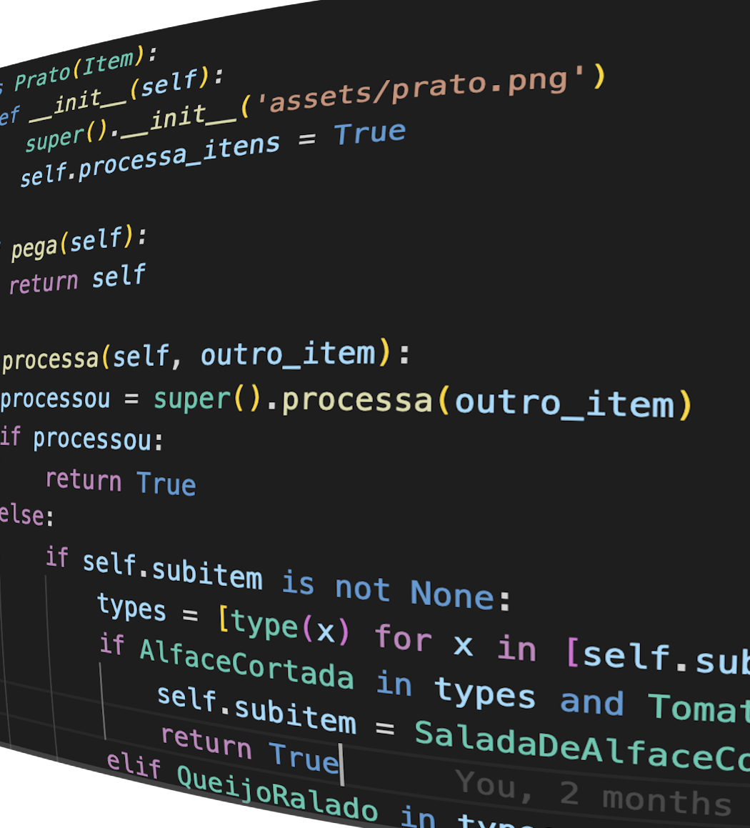


Princípios de projeto
Programação
Orientada a Objetos
(com Python)
Prof. Rodrigo Rocha <rodrigorgs@ufba.br>
Instituto de Computação
Universidade Federal da Bahia

Slide 2
Projeto
O projeto de um software OO é uma visão geral do software: quais são as classes e suas principais partes, e como elas se relacionam
No projeto, a implementação completa de cada método não é relevante

Slide 3
Projetando uma classe

Slide 4
Imutabilidade
Um objeto é imutável se não pode ser modificado após sua criação
Se um objeto é imutável, podemos passá-lo para outros objetos e sabemos que ele não será alterado por eles
Um programa com objetos imutáveis é mais fácil de entender e depurar, uma vez que o comportamento desses objetos é previsível

Slide 5
Imutabilidade
Python não permite criar objetos realmente imutáveis, mas é possível emular imutabilidade ao criar uma classe:
Torne todos os atributos privados
Crie getters para os atributos que devem ser acessados
Atenção: se algum atributo guarda um objeto mutável, nunca retorne esse objeto; em vez disso retorne uma cópia dele. Ex.: se o objeto possui uma lista que deve ser acessada externamente, crie um getter que retorna uma cópia da lista.

Slide 6
Nulabilidade
Uma referência (variável, atributo, parâmetro) é nulável quando pode admitir o valor nulo (None)
Ao usarmos uma referência nulável, devemos sempre verificar se ela é nula antes de acessar atributos e métodos, do contrário podem ocorrer exceções.
Ex.: nome.upper() pode resultar na exceção 'NoneType' object has no attribute 'upper' se nome for None

Slide 7
Nulabilidade
Analisadores estáticos, como o mypy, ajudam a evitar o problema de acesso a referências nulas:
Toda referência é não-nulável por padrão
nome: str = None # mypy dá ERRO, pois nome é não-nulável
O tipo Optional indica que uma referência é nulável, e nesse caso o mypy obriga que o programador verifique se o valor é nulo antes de usar, prevenindo assim erros de execução:
nome: Optional[str] = None
x = nome.upper() # mypy dá ERRO, tem de verificar se é nulo antes

Slide 8
Relacionamento entre classes

Slide 9
Dependência
Dizemos que a classe A depende da classe B quando A precisa de B para funcionar corretamente. Exemplos:
A estende B
A chama métodos de B
A acessa atributos de B
A instancia B
A precisa ler um arquivo que B cria

Slide 10
Dependência
Se A depende de B, então mudanças em B podem afetar A, fazendo com que A também precisa ser modificada
(Analogia: mudanças são como vírus que se propagam através das dependências)
Por isso, devemos evitar dependências desnecessárias, e buscar depender de código estável (que tende a não mudar)

Slide 11
Acoplamento
Acoplamento representa o grau em que uma classe depende de outra
Dizemos que duas classes estão fortemente acopladas quando uma classe depende de muitos detalhes da outra, fazendo com que mudanças em uma demandem mudanças na outra, tornando difícil usar uma classe sem usar a outra etc.

Slide 12
Sintomas de um projeto ruim
rigidez
fragilidade
imobilidade
viscosidade
Robert C. Martin. Design Principles and Design Patterns

Slide 13
Rigidez (mudanças em cascata)
Um software rígido é aquele que é difícil de alterar; mesmo uma pequena mudança (para corrigir um bug simples, por exemplo) requer outras mudanças, que requer outras mudanças... Com um software rígido, é difícil estimar quanto tempo uma mudança vai levar para ser implementada.

Slide 14
Fragilidade (fácil introduzir erros)
Um software frágil é aquele que no qual uma mudança em uma parte do código introduz bugs em diversas outras partes, mesmo partes que aparentemente não têm nada a ver com a parte que foi alterada.

Slide 15
Imobilidade (difícil de reusar)
Um software imóvel é aquele que possui muitas partes difíceis de serem reusadas em outros contextos (possivelmente devido a fortes acoplamentos). Isso pode ser observado quando se deseja implementar uma funcionalidade muito similar a outra que já foi implementada, mas é mais fácil reimplementar a funcionalidade do que reusar o que já foi implementado.

Slide 16
Imobilidade: exemplo
Um determinado programa salva as notas dos alunos em um arquivo notas.txt
A função ao lado calcula a média das notas que estão no arquivo
Essa função é muito específica! Se em outras partes do programa precisarmos ler as notas de um arquivo diferente, ou mesmo da memória, não conseguiremos usar essa função
def calcula_media():
soma = 0.0
n = 0
with fopen('notas.txt', 'r') as f:
for line in f:
soma += float(line)
n += 1
return soma / n

Slide 17
Viscosidade (propenso a gambiarra)
Um software viscoso é aquele no qual é mais fácil implementar mudanças com gambiarras do que da forma "certa", isto é, que preserva a integridade conceitual.

Slide 18
Princípios de projeto OO

Slide 19
Princípios
Os princípios de projeto são orientações de como projetar um sistema
Eles são genéricos e às vezes um princípio contradiz outro
Deve-se usar o bom senso e a experiência para saber quando aplicar cada princípio, e em que medida

Slide 20
KISS (keep it simple, stupid)
"Mantenha simples"
Busque soluções simples; evite complexidade desnecessária

Slide 21
YAGNI (you're not gonna need it)
"Você não vai precisar disso"
Relacionado ao princípio KISS
Não implemente algo pensando que pode ser útil no futuro; implementado quando (e se) for necessário

Slide 22
DRY (don't repeat yourself)
Evite duplicação de código, pois isso está associado a problemas:
Cópias imperfeitas. Ao duplicar trechos de código, você pode esquecer algum detalhe (ex.: esquecer de copiar uma linha de código) e portanto fazer uma cópia que não funciona do jeito desejado
Mudança na funcionalidade. Se um dia a lógica daquela funcionalidade mudar, você precisará alterar todas as cópias. Se você se esquecer de mudar alguma, seu sistema se comportará de forma inconsistente
Dificuldade de compreensão. Ao encontrar um trecho de código parecido com um que você já conhece, você precisará lê-lo com cuidado para saber se ele é igual ao que você conhece (e faz a mesma coisa)

Slide 23
Encapsule o que varia
Separe o código propenso a mudar (instável) do código que provavelmente não vai mudar (estável) (ex.: em classes diferentes, ou em métodos diferentes)

Slide 24
Ocultamento de informação
Esconda detalhes de implementação (propensos a mudar) de uma classe e exponha apenas informação essencial (mais estável) através de interfaces bem definidas

Slide 25
Evite Feature Envy
class Jogador:
def __init__(self, nome): self.nome = nome
self.mostrador = MostradorVidas()
def recebe_dano(self):
self.mostrador.texto = \ self.mostrador.texto[:-1]
class MostradorVidas:
def __init__(self):
self.texto = "♥♥♥"
Se um método acessa muitas informações de uma determinada classe (feature envy), ele deve estar nessa classe
No exemplo, o método recebe_dano acessa apenas o atributo texto de MostradorVidas; seria melhor movê-lo para a classe MostradorVidas
Se alterarmos a representação do texto, é preciso alterar recebe_dano; é melhor agrupar na mesma classe código que muda junto

Slide 26
Lei de Demeter
"Fale com seus amigos; não fale com amigos de amigos".
Dentro de um método, só acesse membros que são: (1) recebidos como parâmetro, ou (2) criados localmente, ou (3) atributos do objeto, ou (4) variáveis globais (ex.: atributos estáticos).

Slide 27
Lei de Demeter
class Motorista:
def __init__(self, name):
self.name = name
class Carro:
def __init__(self, motorista):
self.motorista = motorista
@property
def nome_do_motorista(self):
return self.motorista.name
def relatorio(carro: Carro):
# OK (não viola a lei de Demeter)
nome = carro.nome_do_motorista
print(f"O nome do motorista é {nome}")
No 2º exemplo, a função relatório, que recebe um Carro, não depende da classe Motorista, e portanto não será afetada por alterações nela (contanto que a classe Carro seja atualizada)
class Motorista:
def __init__(self, name):
self.name = name
class Carro:
def __init__(self, motorista):
self.motorista = motorista
def relatorio(carro: Carro):
# Viola a Lei de Demeter:
nome = carro.motorista.nome
print(f"O nome do motorista é {nome}")

Slide 28
Favoreça composição a herança
A classe A possuir um objeto do tipo B (composição) é mais flexível do que A estender B (herança), pois:
A classe A pode oferecer para seus seus clientes somente as funcionalidades relevantes de B
A classe A pode usar funcionalidades de uma subclasse de B, que pode ser trocada em tempo de execução

Slide 29
Princípios SOLID
Single Responsibility Principle (SRP)
Open/Closed Principle (OCP)
Liskov Substitution Principle (LSP)
Interface Segregation Principle (ISP)
Dependency Inversion Principle (DIP)
https://realpython.com/solid-principles-python/

Slide 30
Alguns padrões de projeto

Slide 31
Padrão de projeto
🎨
É uma solução genérica para um problema recorrente referente ao projeto (design) OO

Slide 32
Observer/listener
🎨
Problema: quero enviar uma informação para um objeto, mas não tenho referência para ele
Exemplo: quando o carro pega um item, quero avisar ao quadro de pontuação (interessado) que a pontuação deve ser atualizada
Solução: guarde uma lista na qual os interessados se inscrevem para receber avisos

Slide 33
Strategy
🎨
Problema: quero poder alterar o comportamento de um objeto em tempo de execução
Exemplo: ao bater em um obstáculo, o carro deve ser danificado; ao pegar um item de invencibilidade, no entanto, ele deve destruir o obstáculo
Solução: Carro deve possuir um objeto com um método que define o que deve ser feito ao bater em um obstáculo. Esse objeto pode ser trocado (por exemplo, através de um setter).

